Slide 1






CHÀO MỪNG CÁC EM ĐẾN VỚI TIẾT
Đạo đức
LỚP 1

Slide 2

BÀI 15: GỌN GÀNG, NGĂN NẮP

Slide 3


Slide 4

Em cùng các bạn hát bài:
“Em ngoan hơn búp bê”
Sáng tác: Phùng Như Thạch

Slide 5

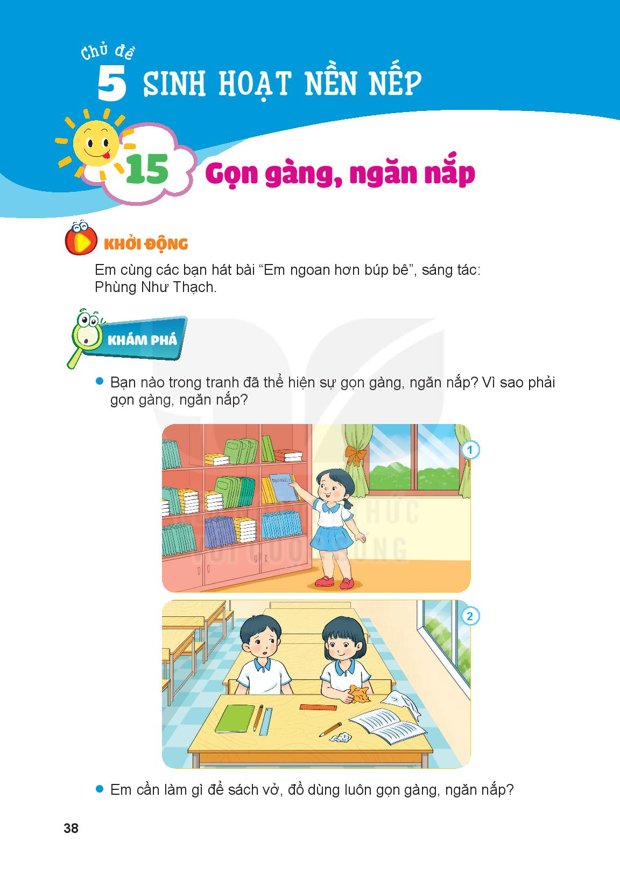
Bạn nào trong tranh đã thể hiện sự gọn gang, ngăn nắp? Vì sao phải gọn gàng, ngăn nắp?

Slide 6
Em cần làm gì để sách vở, đồ dùng luôn gọn gàng, ngăn nắp?
Học xong sắp xếp gọn gàng vào đúng vị trí

Slide 7

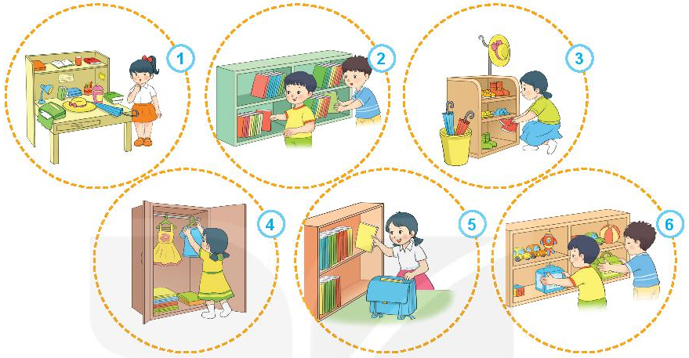
Em đồng tình hoặc không đồng tình với việc làm của bạn nào? Vì sao?

Slide 8
Hãy chia sẻ
với bạn cách
em sắp xếp đồ dung ca nhân của mình gọn gằng, ngăn nắp.

Slide 9
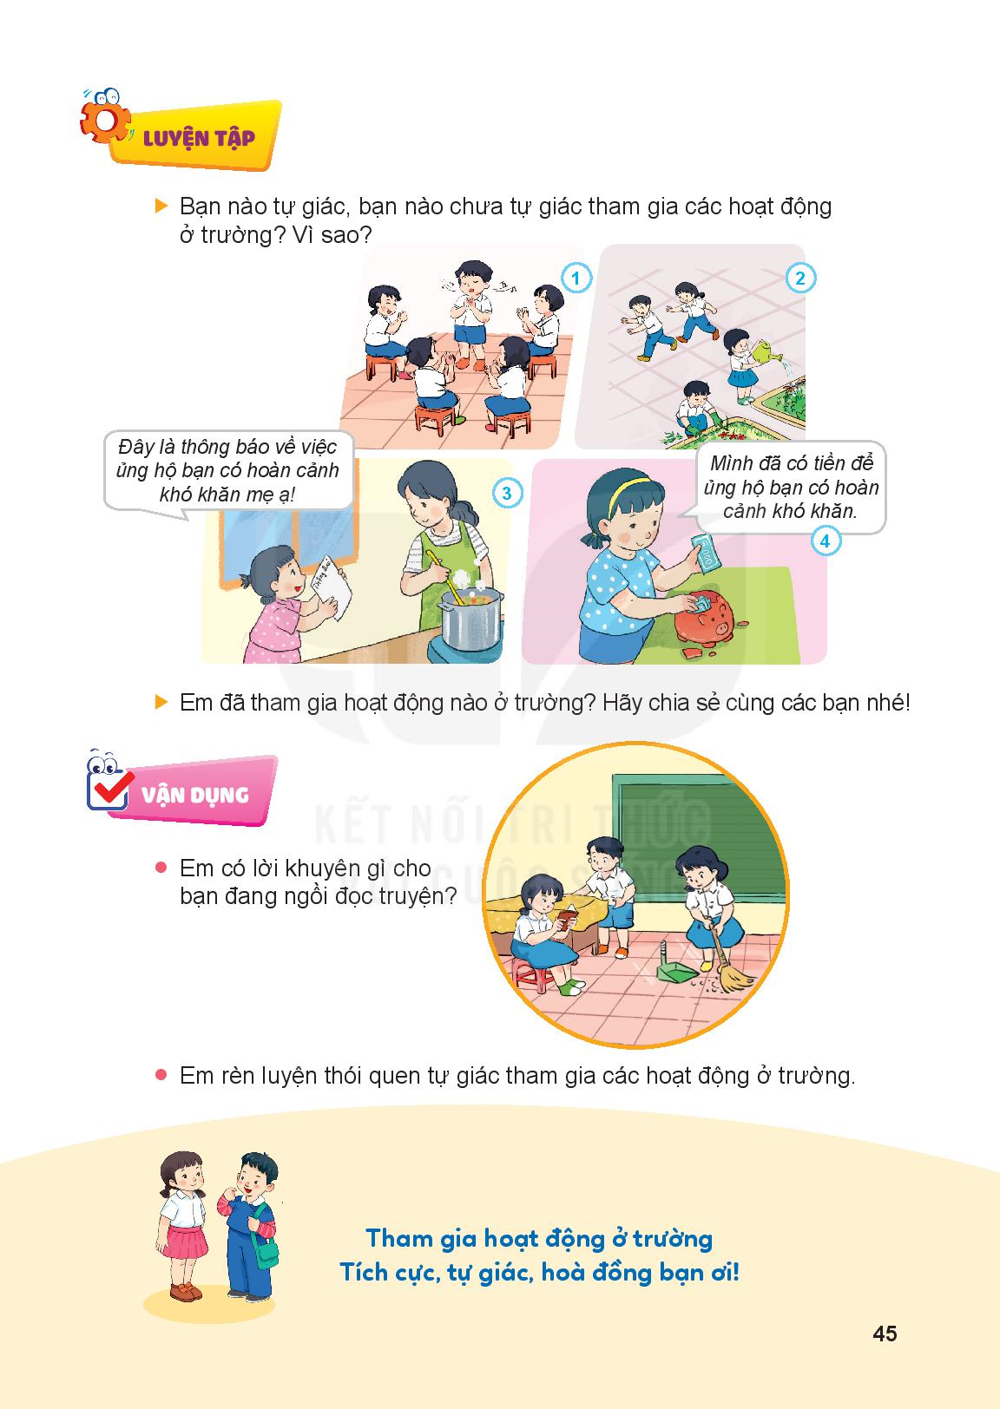
Bọn nhỏ nên đứng dậy đi chỗ khác để các bạn dọn dẹp

Slide 11

Dặn dò

Slide 12





Tạm biệt và
hẹn gặp lại!

